Slide 1
105學年度第2學期 會計室業務重點宣導
106年3月8日

Slide 2
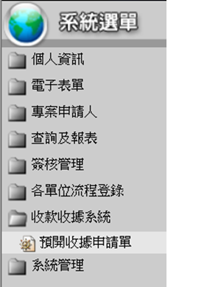
臺、收入注意事項
預開收據-收款收據系統操作步驟 (1/5)
1
登錄專案後，計畫主持人請至南臺e網通→教職 同仁系統→總務、會計資訊→帳務暨請採購系 統→收款收據系統，選取預開收據申請單

Slide 3
臺、收入注意事項
預開收據-收款收據系統操作步驟 (2/5)
2
新增

Slide 4
臺、收入注意事項
預開收據-收款收據系統操作步驟 (3/5)
3
登錄專案時，計畫案有對 應的預算代碼，請選取申 請收據的計畫案或自行輸 入
.
「備註」僅能在系統上附註說明，無法於紙本收據呈現。

Slide 5
臺、收入注意事項
預開收據-收款收據系統操作步驟 (4/5)
新增表單確認後，狀態如收據單號B00006。列印預開收據申請單並簽章後，申請單請送至研產處簽核 (須檢附合約書封面、合約總金額頁、用印關防頁及經費明細表；或函文。若為多期款項，請於申請單上填寫各期金額並檢附前期收據影本為佐。研產處簽核後請至系統勾選該筆收據按下「申請確認」，最後送出納組開立預開收據
4
2

Slide 6
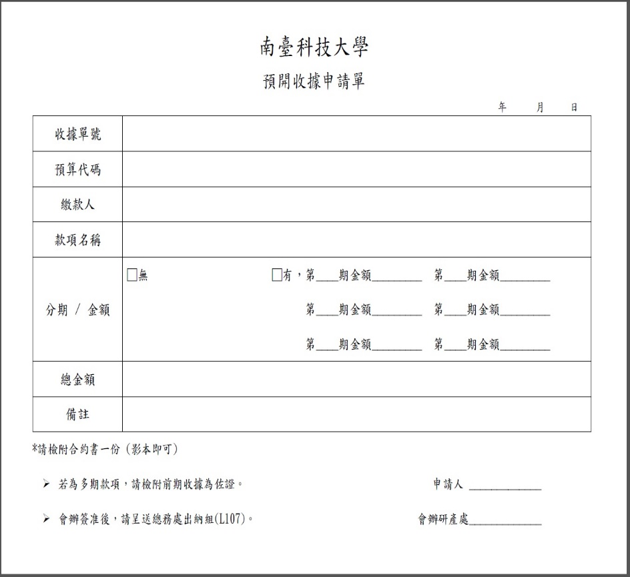
臺、收入注意事項
預開收據-收款收據系統操作步驟 (5/5)
列印預開收據申請單(範本)如下表
預開收據操作注意事項
預開收據申請單列印後，務必於系統"申請確認”
預開收據開立後由申請老師轉交廠商
※ 請申請人於收款收據申請單空白處填寫聯
絡方式
2

Slide 7
臺、收入注意事項 (1/2)
種類 | 適用範圍 | 表單位置
收入認列單 | 現金收款 | 會計室網頁->檔案下載
預開收據申請單 | 各計畫之請款收據 | 帳務暨請採購管理系統->收款收據系統
借支歸墊單 | 核銷借支的憑證不足，餘額繳回 | 會計室網頁->檔案下載
常見問題:
尚未開立收據，廠商已先行匯款入校庫→預開收據申請單
計畫結算超支(補充保費不足)，將款項繳回→借支歸墊單

Slide 8
臺、收入注意事項 (2/2)
如金額已收入校庫，計畫合約尚未核定，欲先開立收據者，須完成校內計畫合約簽核後，申請開立“預開收據”。如金額已收入校庫，計畫合約已核定，但尚未開立收據者，亦請申請開立“預開收據”，始得認列收入，動支預算
除教育部計畫經簽核後，餘如產學等收入若經費未入校庫，預算仍不得動支使用 (可代墊核銷)
計畫執行如逾合約期間，僅能於“帳務暨請採購系統”查詢，如須再執行預算，請至研產處申請展延，始得動支

Slide 9
貳、撥款清冊注意事項 (1/4)
1.表單可依系統提供範本使用(先挑經費來源，再選範本)
，如無範本，再選“一般”新增空白表
2.請務必確認收據受領人資料正確性，以免被金融機構
退匯，損及受領人權益及增加校內行政流程

Slide 10
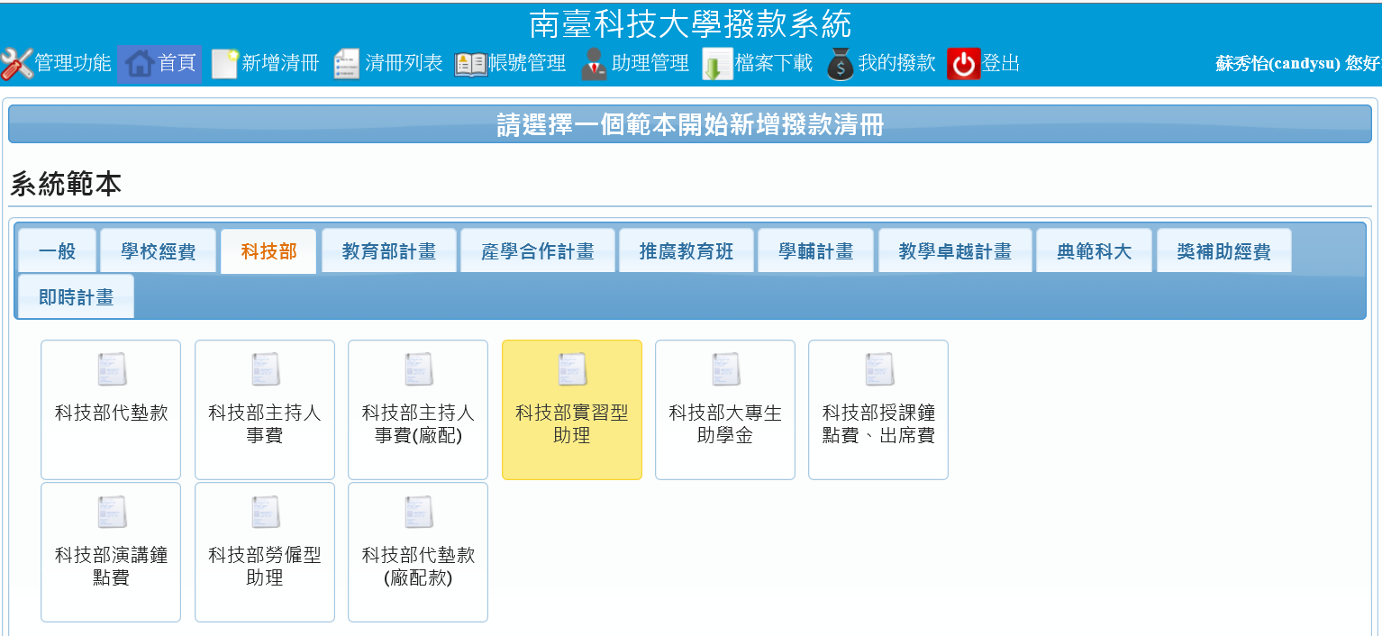
貳、撥款清冊注意事項 (2/4)
1.挑選經
費來源
2.挑選撥
款範本

Slide 11
貳、撥款清冊注意事項 (3/4)
檢附文件 | 錯誤態樣
計畫經費表 專任助理：聘用請示單、聘僱契約、請假統計表、簽到表 勞僱型助理：聘用請示單、聘僱契約、簽到表、人事室核算之分攤表 (勞建保、勞退) 實習型助理：津貼證明表正本、實習同意書影本 (學務處課外組網站下載) | 預算編號未填寫 (須填寫到流水號，因業務費、人事費、補充保費之流水號不同)，如：C000-103P001-02 所屬年月錯誤(因撥款系統預設值為當月份) 所得類別須注意有稅【50】、執行業務所得【9B】、免稅之區別 未標示經費來源或列計畫名稱，導致沒有任何資訊可供會計室辨認(教育部、政府產學、私人產學、學校經費)

Slide 12
貳、撥款清冊注意事項 (4/4)
檢附文件 | 錯誤態樣
授課鐘點費：課表、校外業師請加附簽領收據 演講鐘點費：議程表、校外講師請加附簽領收據 | 收據受款人處請務必要領款人之親筆簽名 校內職員一律使用土銀帳號撥款，毋須另簽收據，校外須檢付簽收據

Slide 13
參、請採購注意事項
採購預算執行種類
⇨付款廠商 (動支，逕付廠商)
⇨借支 (計畫預借金額，後續核銷，沖帳及歸墊學校)
⇨代墊 (計畫先墊付款，後續歸墊承辦人/計畫主持人)
⇨系統依選項自動帶表單
⇨人工表單至事務組下載 (請確認表單格式正確性)

Slide 14
一、借支及歸墊 (1/2)
1.執行完畢，檢付下列資料沖帳
(1)已審核黏貼憑證等資料
(2)已審核經費動支暨請購申請單影本 (如無影本，可用借支歸墊單替代)
(3)執行金額<借支金額(餘款歸墊)，檢付借支歸墊單
(4)執行金額>借支金額(代墊撥付)，差額檢付撥款清冊，會計室審核無誤， 沖
帳後撥款
2.不得借支項目：(1)人事相關費用、設備費。(2)業務費：涉及採購逾10萬元逕
付廠商逾1萬元程序經費。如有活動演講鐘點費等特殊需求，簽核後，始得辦
理
撥款清冊

Slide 15
一、借支及歸墊 (2/2)
3.核銷時間
(1)撥款後2個月內核銷完畢
(2)教育部計畫執行期間12月31日者，不得逾12月31日，餘不得逾會計年度結帳日7月31日。最後核銷憑證送進會計室，依會計室公告日期為主
→依教育部規定，月報表及決算報部 (每月15日前) 後，系統已鎖定，會計
室無法再入帳
(3)單位零用金不受60天內核銷完畢規定限制，惟須於會計年度結帳日7月31日前核銷完畢
4.違反前述規定，依本校借支及請購動支管理機制辦理

Slide 16
二、代墊
1.自行代墊經費不得逾越學校採購、付款廠商、人事費
逕匯受領人規定
2.黏貼憑證，如為科技部計畫黏貼憑證須由“帳務暨請採
購管理系統”產生 (代墊核銷)
3.入帳撥款檢付(1)已審核憑證等資料、(2)撥款清冊(免檢
核)

Slide 17
三、其他注意事項 (1/3)
檢附文件 | 錯誤態樣
一、核銷 用紙上請購案號欄位請填上，若為代墊請寫上「代墊」，以利於承辦人員判斷 計畫經費表、學生事務與輔導工作計畫需附核准簽呈 如轉撥款項至其他機關團體或繳款有規定期限，請務必依規定檢付必要憑證及提早辦理作業，避免衍生逾期罰款情事 黏貼憑證支出明細表為一張發票，一行欄位 | 使用錯誤表單 表單填寫： (1)經費來源未勾選 (2)用途說明欄位未填寫計畫名稱或預 算編號 (3)支出黏貼憑證總金額與憑證總額不 符，或未依規定方式填寫 (如部份金 額自行吸收，支出明細表依發票明 細逐項填寫) 3. 憑證黏貼：請依會計室規定方式黏貼 (1)切勿遮到抬頭、日期或學校統編，無 法完整呈現憑證 (已有友校被糾正) (2)有加註說明者，經手人沒有簽名 (3)補助款跟配合款請分開黏貼

Slide 18
三、其他注意事項 (2/3)
檢附文件帳) | 錯誤態樣
二、結案 1. 借支結案： (1)有餘款：動支單影本、原始憑 證(須完成校內核銷流程)、歸墊單 (2)無餘款：動支單影本(若無請改歸墊單，金額填0)、原始憑證(須完成校內核銷流程) 代墊結案：原始憑證(須完成校內核銷流程)、撥款清冊(免稅，毋須跑校內流程，須列印附上)、請購單單號(請於帳務系統新增完成後填寫於撥款清冊的備註欄位，此動支單僅為扣預算用，毋須跑流程) | 勿將標示錯誤的便利貼拿掉 (以利於會計室憑證複審時，可快速辨別，加快行政流程) 結案沖帳(一次送帳)：黏貼憑証金額未達借支金額時，請勿送入會計室給承辦人 採購或發票日期早於請購日期 修改處未簽名或蓋章 支出黏貼憑證審核流程未完成，卻送會計室開立傳票

Slide 19
三、其他注意事項 (3/3)
檢附文件 | 錯誤態樣
文件管控條碼：一份卷宗夾內，一張文件管控條碼 文件簽名需在旁押上日期 教學卓越計畫、典範科技大學計畫需先送計畫辦公室審核 學生事務與輔導工作計畫需先送課外組登記 屬於科技部計畫之文件，請務必打上科技部計畫編號MOST…，若為廠商配合款請加註廠配款 | 未黏貼紙本公文條碼，或是貼了卻未開通 文件簽名蓋章卻未押日期 文件拿回去之後沒有收件刷入 文件沒修改又送回會計室 差旅費、撥款清冊、黏貼憑證用紙、付款廠商等，因憑證性質不同、簽核流程也不同，勿放在同一份卷宗內跑流程，請分開，並貼上文件管制條碼

Slide 20
肆、憑證外送(調閱)注意事項
檢附文件 | 錯誤態樣
1.申請條件：(1)依合計或計畫規定憑證 正本外送，或 (2)單位申請調閱、影印憑 證 ⇨檢付公文 2.請將原始憑證送會計室入帳後，再填 寫憑證調閱單 (會計室網頁)，依規定 辦理，切勿自行外送 | 未將原始憑證送會計室入帳後，即自行外送

Slide 21
肆、差旅費注意事項 (1/2)
檢附文件 | 錯誤態樣
出差請示單 (第一面) 出差核准簽呈 (請註明經費來源) 計畫經費表 若出席會議，請附會議議程 (請註明是否供餐) 交通費憑證 (車票、e-tag交易明細(自行開車)) 刷卡者出國前已辦妥結匯者，依匯價報支，未辦理結匯者，應以出國前一日 (如逢假日往前順推) 台灣銀行賣出即期美元參考匯價為依據報支 出差報告 (依規定檢付者) | 經費來源錯誤、預算代號未填 國外出差交通費憑證有缺漏：旅行社代收轉付收據、電子機票 (向旅行社索取)、登機證 申請保險費須檢付保險契約，要保人為南臺科技大學 搭乘外國航班務必於「出差前」完成因公搭乘國外班機申請書(政府經費) 未依規定15日核銷 未附交通費憑證也無任何說明 (走省道?搭便車?車票遺失?)

Slide 22
肆、差旅費注意事項 (2/2)
檢附文件 | 錯誤態樣
獎補助款國內研習需附：研習證明、發表論文、研習心得、國內研習補助申請書影本、公文擬辦單或簽呈 獎補助款國外研討會：照片（至大陸參加研討會須有與主辦單位人員之合照）、會議手冊／會議議程、授權圖書館典藏證明文件、研習心得、發表論文全文抽印本 有向職發中心申請出差訪視實習生者，請附職發中心核准之出差申請表影本 教學卓越計畫競賽差旅費，請附申請表 撥款清冊(需列印檢付)

Slide 23
22
主計處「支出憑證處理要點」第3點：
各機關員工向機關申請支付款項，應本誠信原則對所提出之支出憑證之支付事實真實性負責，如有不實應負相關責任
合法不一定真實、真實不一定合法
合法憑證與真實憑證之分際
會計室：審核憑證合法合規性
採購單位：負責憑證真實性

Slide 24
簡報完畢 ~敬請指導~

